Slide 1
শিক্ষক পরিচিতি মোঃ মোজাহের হোসেন সহকারি শিক্ষক (ট্রেড ইন্সঃ) মতলবগঞ্জ পাইলট বালিকা উচ্চ বিদ্যালয়, মতলব দক্ষিণ, চাঁদপুর।
পাঠ পরিচিতি বিষয়ঃ গণিত-১
শ্রেণিঃ নবম (ভোকেশনাল)
অধ্যায়ঃ ৬ষ্ঠ (3য় পার্ট)
মোজাহের হোসেন, মতলবগঞ্জ পাইলট বালিকা উচ্চ বিদ্যালয়, মতলব দক্ষিণ, চাঁদপুর।

Slide 2
৯ম শ্রেণির ভোকাশনাল শাখার সকল ছাত্র/ছাত্রী ও সংশ্লিষ্টদেরকে ।
শুভেচ্ছা
ঘরে থাক, সুস্থ থাক, নিরাপদে থাক। স্বাস্থ্যবিধি মেনে চল।
মোজাহের হোসেন, মতলবগঞ্জ পাইলট বালিকা উচ্চ বিদ্যালয়, মতলব দক্ষিণ, চাঁদপুর।
This Photo by Unknown Author is licensed under CC BY-SA-NC

Slide 3
পাঠ শিরোনামঃ
ত্রিভুজ এর সংজ্ঞা দিতে পারবে।
ত্রিভূজের শ্রেণীবিভাগ করতে পারবে।
ত্রিভুজ সম্পর্কিত সমস্যার সমাধান করতে পারবে।
মোজাহের হোসেন, মতলবগঞ্জ পাইলট বালিকা উচ্চ বিদ্যালয়, মতলব দক্ষিণ, চাঁদপুর।

Slide 4
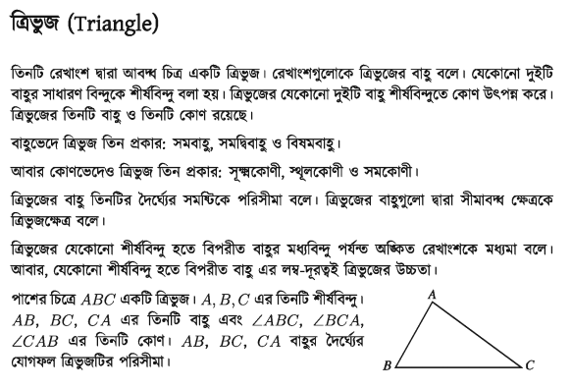
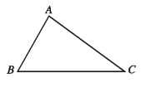
মোজাহের হোসেন, মতলবগঞ্জ পাইলট বালিকা উচ্চ বিদ্যালয়, মতলব দক্ষিণ, চাঁদপুর।

Slide 5
বাহুভেদে তিন প্রকার
মোজাহের হোসেন, মতলবগঞ্জ পাইলট বালিকা উচ্চ বিদ্যালয়, মতলব দক্ষিণ, চাঁদপুর।

Slide 6
কোনভেদে তিন প্রকার
মোজাহের হোসেন, মতলবগঞ্জ পাইলট বালিকা উচ্চ বিদ্যালয়, মতলব দক্ষিণ, চাঁদপুর।

Slide 7
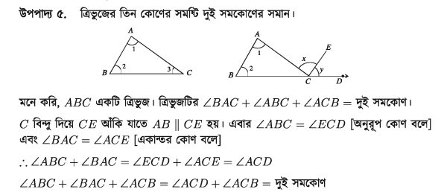
মোজাহের হোসেন, মতলবগঞ্জ পাইলট বালিকা উচ্চ বিদ্যালয়, মতলব দক্ষিণ, চাঁদপুর।

Slide 8
 কাজ 
মোজাহের হোসেন, মতলবগঞ্জ পাইলট বালিকা উচ্চ বিদ্যালয়, মতলব দক্ষিণ, চাঁদপুর।

Slide 9
মোজাহের হোসেন, মতলবগঞ্জ পাইলট বালিকা উচ্চ বিদ্যালয়, মতলব দক্ষিণ, চাঁদপুর।

